Slide 1
МАТЕМАТИЧЕСКИЙ БОЙ
ПРАВИЛА

Slide 2
X
1
2
3
1
2
3
X
X
4
5
6
4
5
6
X
X
7
8
9
7
8
9
X
X
10
11
12
10
11
12
X
X
X
13
14
15
13
14
15
16
17
18
16
17
18

Slide 3
Какое из чисел
не делится на 2?
60 032
4 467
99 0906

Slide 4
Какое из чисел делится одновременно и на 3 и на 5?
1 455
60 125
33 353

Slide 5
Верно ли, что если число делится на 3, то оно делится и на 9 тоже?
НЕТ
Да

Slide 6
3 яйца варились 3 минуты.
Сколько минут варилось одно яйцо?
9 мин
1 мин
3 мин

Slide 7
Сколько здесь простых чисел?
1, 8, 5, 11, 10, 15, 19,
6, 2, 13, 25, 4, 17
5
6
7
все

Slide 8
Верно ли:
Все простые числа - нечетные
Да
Нет

Slide 9
Сколько здесь чисел, которые делятся на 10?
5447, 900, 4005, 99309, 420340, 15345
3
2
1

Slide 10
Сколько здесь чисел, которые делятся на 2 и на 10?
5447, 900, 4005, 99309, 420340, 15345
3
2
1

Slide 11
Сколько здесь составных чисел?
1, 8, 5, 11, 10, 15, 19,
6, 2, 13, 25, 4, 17
5
6
7
все

Slide 12
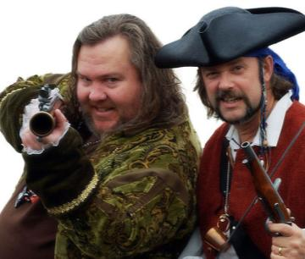
Верно ли высказывание:
«120 005 – составное число»?
Да, потому что…
Нет, потому что…

Slide 13
Назовите наименьшее простое число
2
0
1

Slide 14
Какое число не входит в группу ни простых и ни составных чисел?
2
1
0

Slide 15
Сколько четных делителей у числа 10?
3
2
4

Slide 16
Сколько здесь чисел, кратных 5?
1, 8, 5, 11, 10, 15, 19,
6, 2, 13, 25, 4, 17
5
4
6
нет

Slide 17
Какое из чисел делится одновременно и на 3 и на 9?
1 455
60 120
33 353

Slide 18
Верно ли утверждение, что если число делится на 5, то оно делится и на 10?
Да
Нет

Slide 19
Сколько здесь чисел, которые делятся на 3 и на 10?
5447, 900, 4005, 99309, 420340, 15345
3
2
1

Slide 20
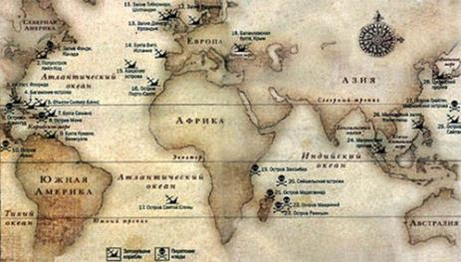
Сколько здесь чисел, которые делятся на 5 и на 10?
5447, 900, 4005, 99309,
420340, 15345
3
2
4

Slide 21
Сколько нечетных делителей у числа 9?
3
2
1

Slide 22
Сколько нечетных цифр
Вы знаете?
5
10
6

Slide 23
5
10
6
Сколько четных цифр
Вы знаете?

Slide 24
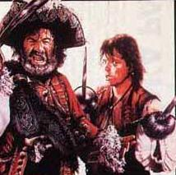
Назовите наименьшее простое число
2
0
1

Slide 25
Число синих полосок на этой тельняшке четное?
НЕТ
Да

Slide 26
Если число золотых монет делится на 10 пиратов поровну, то все это золото можно разделить и между 2 пиратами?
да
нет

Slide 27
Сколько делителей, кратных 3, у числа 15?
3
2
1

Slide 28
Какое из чисел
делится на 2 и на 3?
60 032
4 467
990 306

Slide 29
1
2
много
Сколько четных двухзначных чисел можно составить, используя цифры 1, 2 и 3?

Slide 30
Можно ли разделить
147 пиратов на 3 равные
по числу людей команды?
Да, потому что…
Нет, потому что…

Slide 31
Делится ли сумма
250 + 125 + 75
без остатка на 25?
Да
Нет

Slide 32
Сколько делителей, кратных 5,
у числа 45?
3
2
1

Slide 33
Делится ли число
534 567
на 3?
нет
Да

Slide 34
Сколько простых чисел среди тех, что меньше 10?
10
6
5
4

Slide 35
Сколько чисел, кратных 3, среди тех, что больше 12, но меньше 20?
3
2
1

Slide 36
Найдите значение Х, если известно, что Х – простое число
44 < X < 48
45
46
47

Slide 37
Сформулируйте признак делимости
на 3

Slide 38
Если число кратно 9 и 5, то будет ли оно кратно 45?
Да
Нет

Slide 39
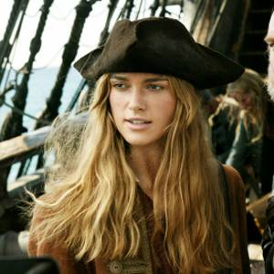
СРОЧНО УЧИ ПРАВИЛА!
А мы идём топить корабли!

Slide 40
Правила игры:
Играют две команды «Синие» и «Красные»
Команда «Красных» бьет по полю синего цвета и отвечает на вопросы. Правильный ответ приносит 1 балл.
После этого команда противника наносит ответный удар
УСПЕХОВ!!! НАЧАЛИ!!!

